Slide 1
Logarithmusfunktionen

Slide 2
Definition: Logarithmus
$$\log_{b}\left(x\right)$$
Fragestellung: Mit welcher Zahl muss man die Basis b potenzieren, um die Zahl x zu erhalten?
Folgerung: Die Hochzahl, mit der man b potenzieren muss, um x zu erhalten, heißt Logarithmus von x zur Basis b und wird mit $\log_{b}{x}$ bezeichnet.
Bsp. 1) Berechne den Logarithmus.
$$\log_{4}{16=}$$
$\log_{10}{\frac{1}{1000}=}$

Slide 3
Logarithmusfunktion
Eine reelle Funktion $f:ℝ^{+}→ℝ$der Form
$f\left(x\right)=a∙\log_{b}\left(x\right) (a∈ℝ\backslash \{0\} , b∈ℝ^{+} und b≠1)$ nennt man Logarithmusfunktion.
Die natürliche Logarithmusfunktion f mit $f\left(x\right)=\ln{x}$ verwendet die Eulersche Zahl e als Basis.
Bei der Logarithmusfunktion muss $b≠1$vorausgesetzt werden, weil $\log_{b}{(x)}$nur für $b≠1$ definiert ist.

Slide 4
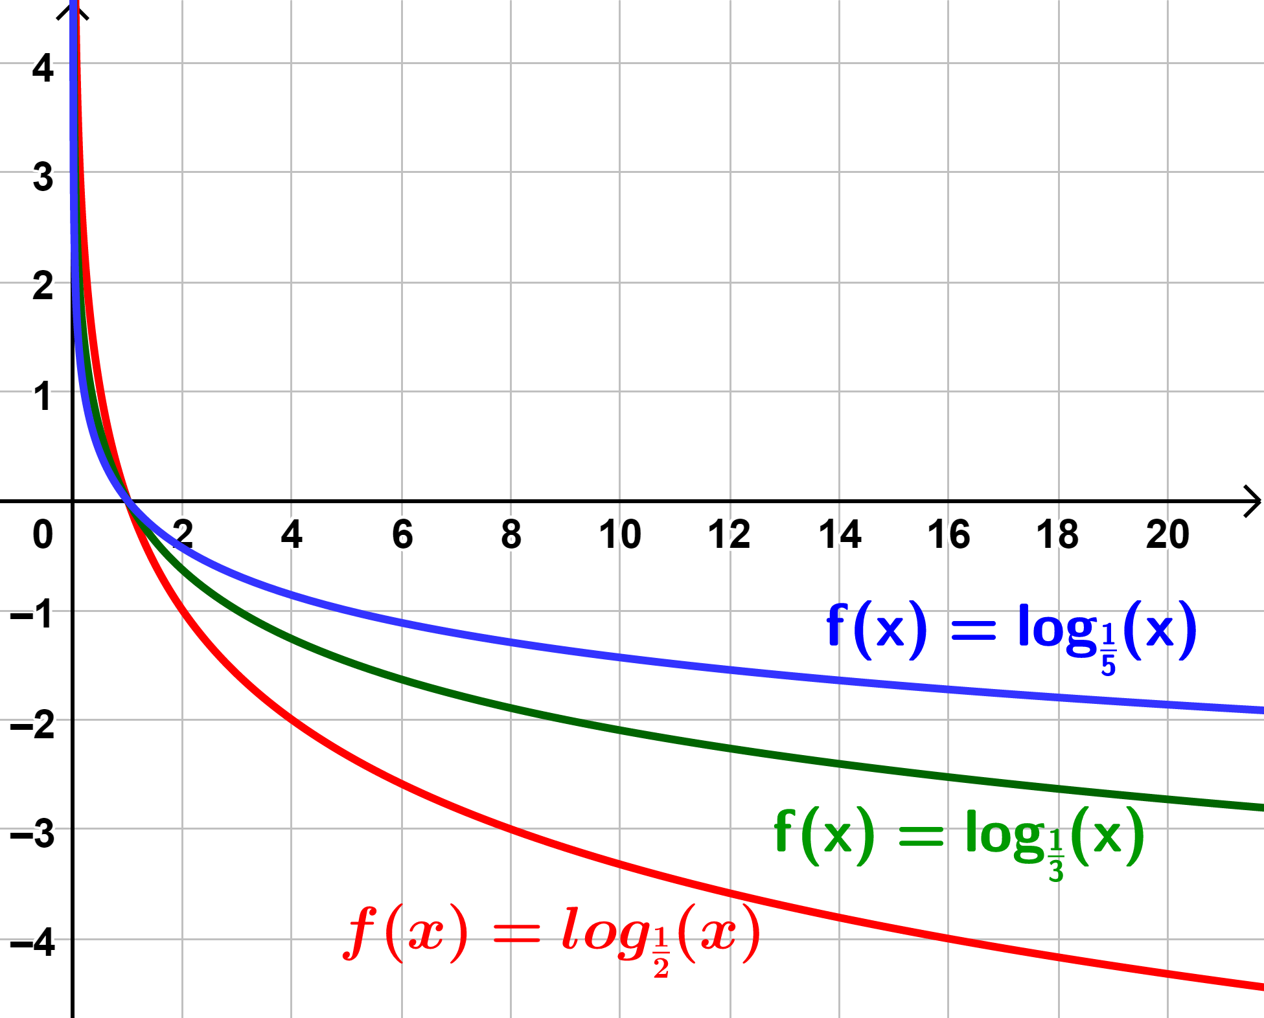
Graph und Eigenschaften: $0<b<1$
Alle Graphen gehen durch den Punkt $\left(1 | 0\right).$
für $0<b<1$: streng monoton fallend
y-Achse: Asymptote

Slide 5
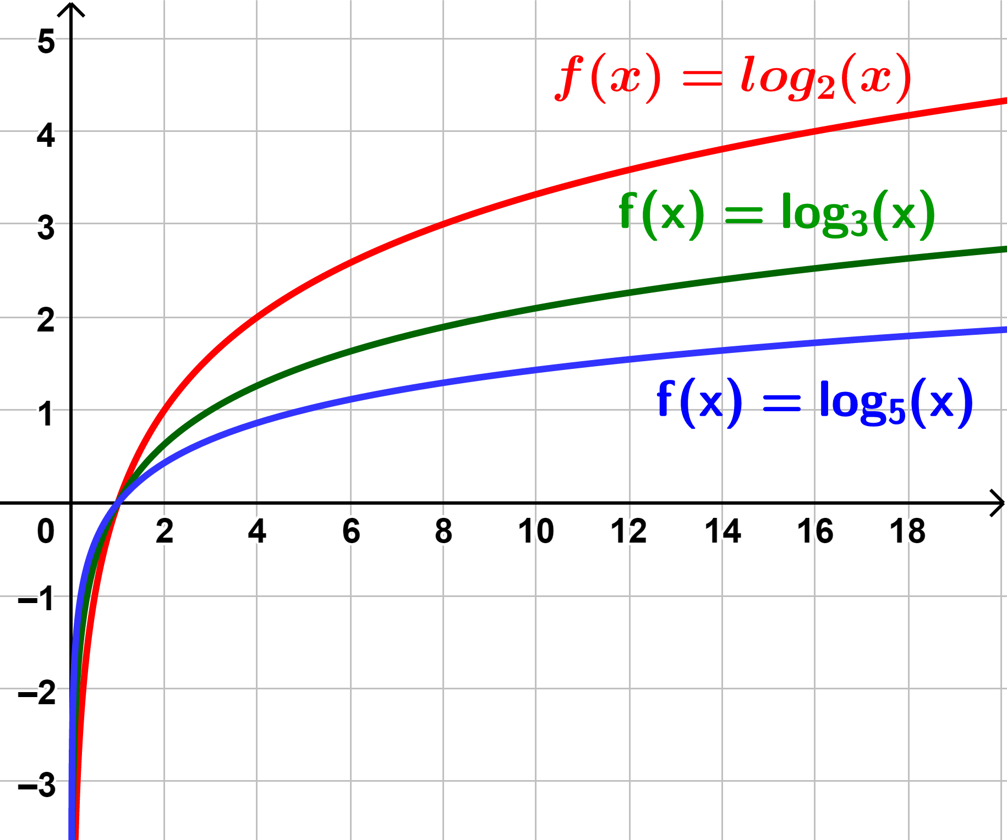
Graph und Eigenschaften: $b>1$
Alle Graphen gehen durch den Punkt $\left(1 | 0\right).$
für $b>1$: streng monoton steigend
y-Achse: Asymptote

Slide 6
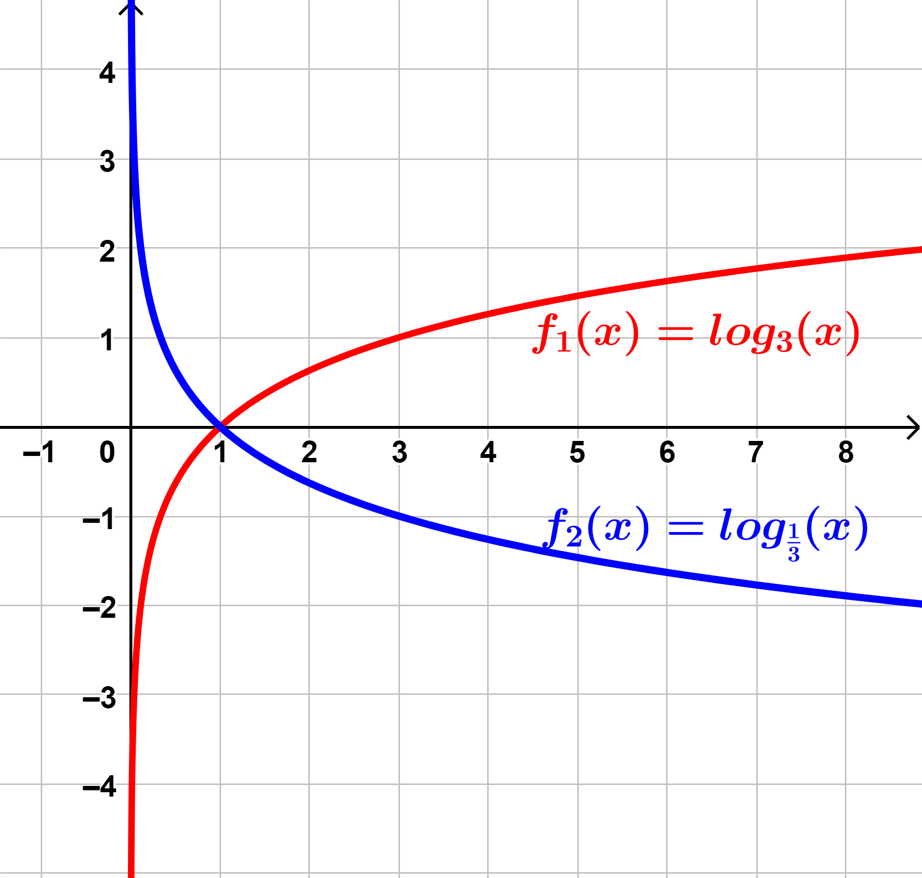
Symmetrie
Die Graphen der Funktionen $f_{1}$ und $f_{2}$ mit
$$f_{1}\left(x\right)=\log_{b}{x} und f_{2}\left(x\right)=\log_{\frac{1}{b}}{x}$$
liegen symmetrisch bezüglich der x-Achse.

Slide 7
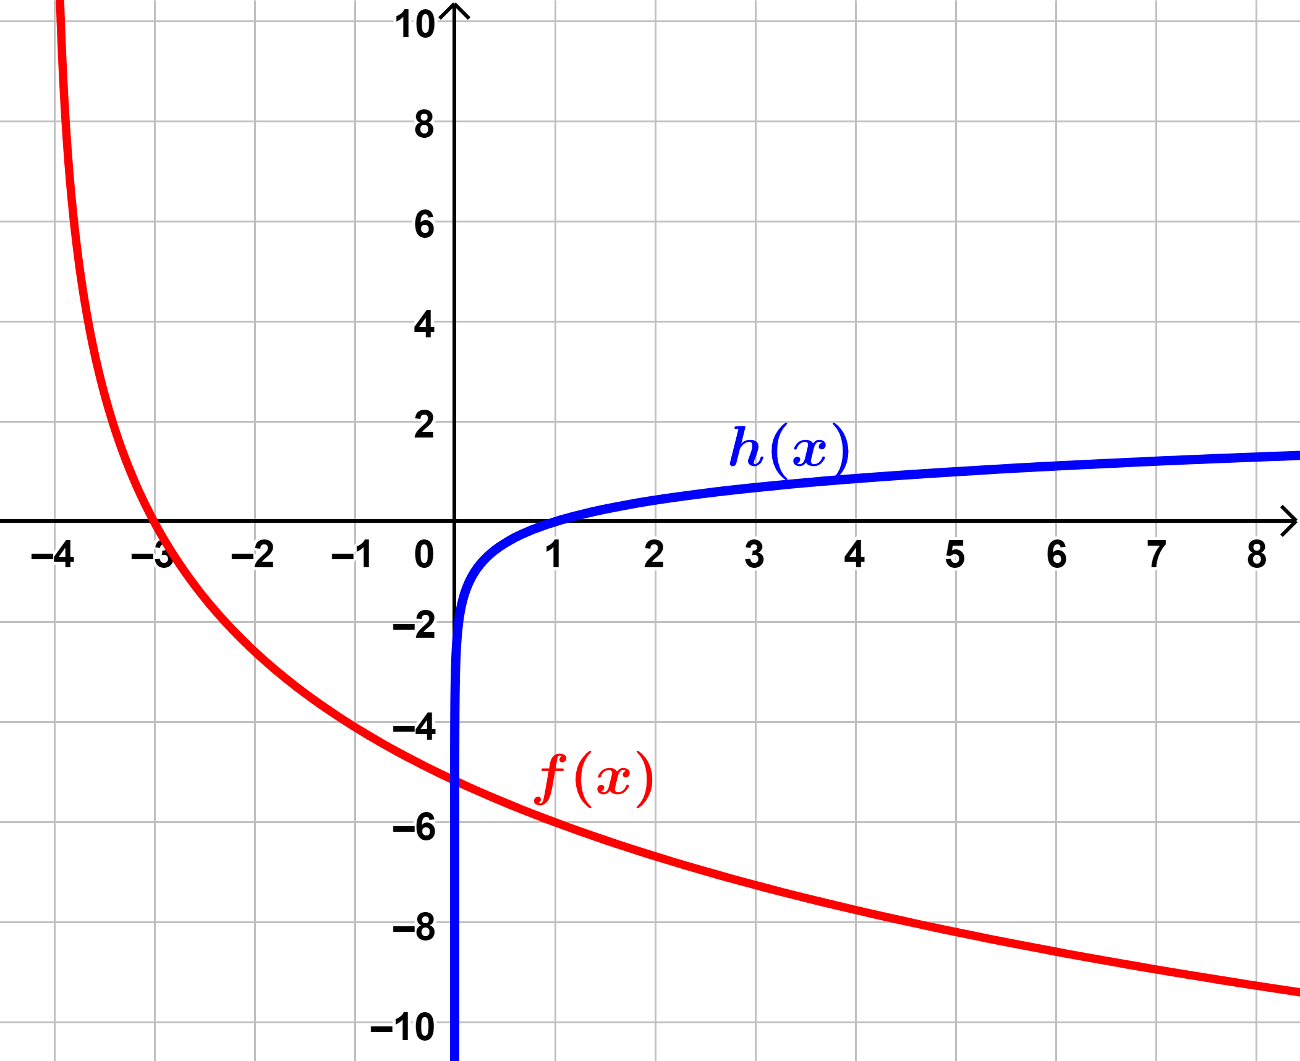
Bsp. 2) Bestimme die Definitionsmenge der Funktion f. Zeichne den Graphen von f und h mit Hilfe von Technologie.
$$f\left(x\right)=−6∙\log_{5}\left(x+4\right) h\left(x\right)=\log_{5}\left(x\right)$$

Slide 8
Bsp. 3) Gib eine Logarithmusfunktion f mit $f\left(x\right)=\log_{b}{(x)}$an, die durch den Punkt P verläuft.
$$\left.P=(4|−2\right)$$

